Slide 1
La radiothérapie dans la prise en charge des cancers du sein en 2016
Caroline Guerder
Centre de Radiothérapie Saint-Louis
La Croix-Rouge Française
Toulon

Slide 2
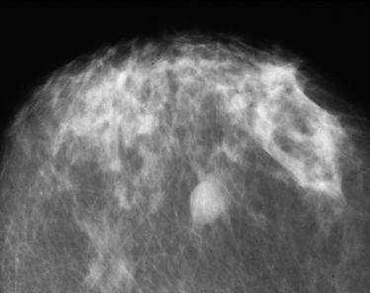
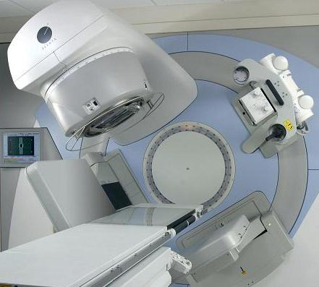
Plan: cancer du sein et radiothérapie
1/Généralités
2/ Le cancer in situ
3/ Le cancer infiltrant: indications et actualités
-Schémas hypofractionnés
-Irradiation partielle du sein
-Nouvelles techniques

Slide 3
Généralités: Données de l’INCA 02/2016
Le cancer du sein se situe au 1er rang des cancers incidents chez la femme, nettement devant le cancer du colo-rectal et le cancer du poumon.
48 763 nouveaux cas de cancer du sein estimés en 2012 en France métropolitaine.
11 886 décès par cancer du sein estimés en 2012 en France métropolitaine.

Slide 4
Généralités: Les grandes idées sur la radiothérapie
Réduit le risque de récidive local
Place majeure en cas de traitement conservateur
Conserve une place après mastectomie
Rarement exclusive
Minimiser les risques de séquelles (peau, cœur,
poumons)
Optimiser la qualité de la RT

Slide 5
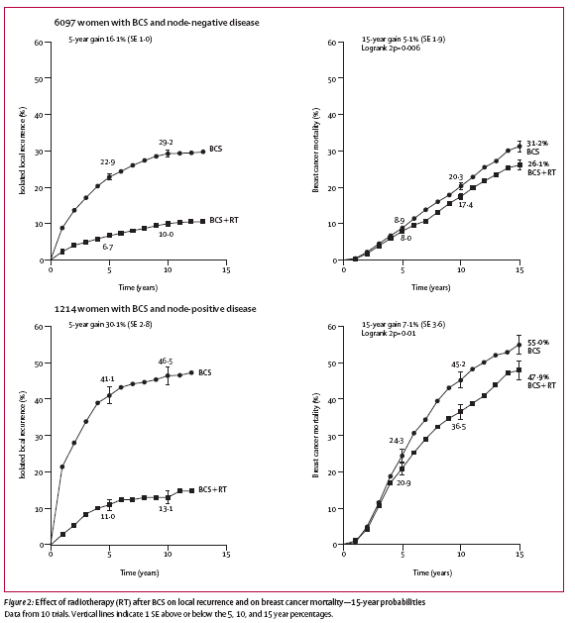
Généralités: Les grandes idées sur la radiothérapie
« 4 récidives locales évitées à 5 ans =
un décès par cancer du sein évité à 15 ans »
Diminution du risque relatif de récidive locorégionale de
75 % (si N- de 30% à environ 10%, si N+ de 45% à 10%)
Diminution du risque relatif de décès de 15 à 25 %
Surimpression réduit à 10% à 10 ans le risque de RL
Méta-analyse EBCTCG, ≈7000 patientes

Slide 6
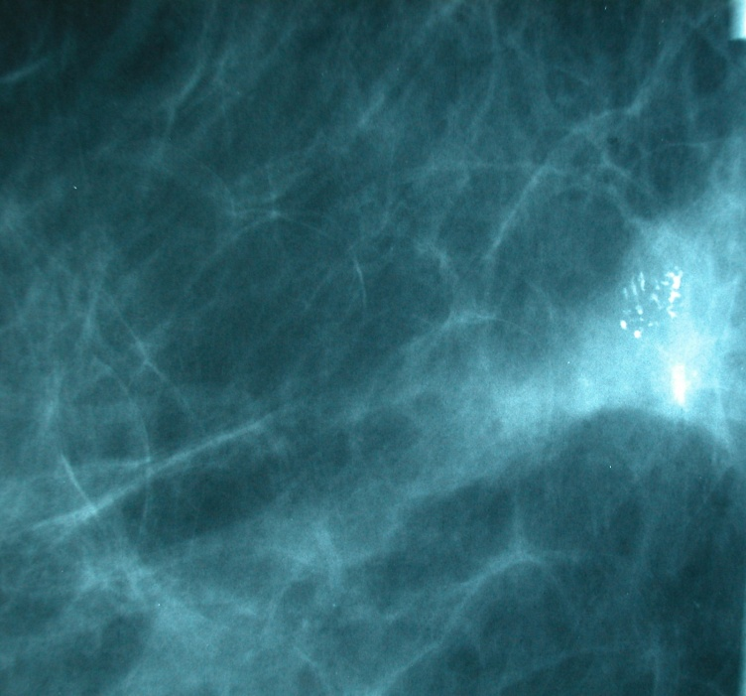
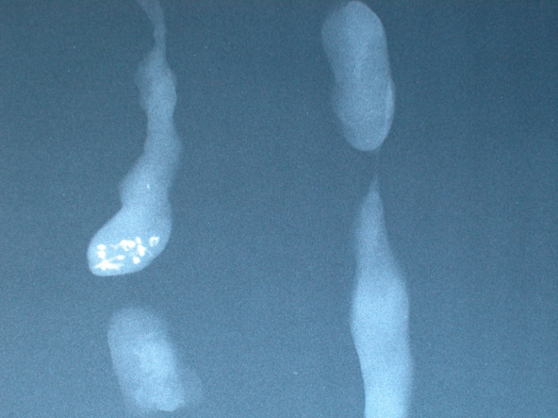
1/ Cancer in situ du sein: CCIS
Radiothérapie SYSTEMATIQUE de la glande mammaire en totalité après traitement chirurgical conservateur: 50 Grays en 25 séances
Intérêt du boost?
Pas d’irradiation après mastectomie R0

Slide 7
1/Cancer du sein in situ: cancer lobulaire in situ
Cas particulier des cancers lobulaires in situ: pas de radiothérapie SAUF
RT du sein indiquée après tumorectomie en cas de LIN 3 de type pléiomorphe

Slide 8
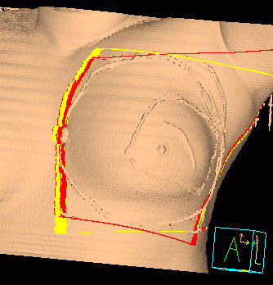
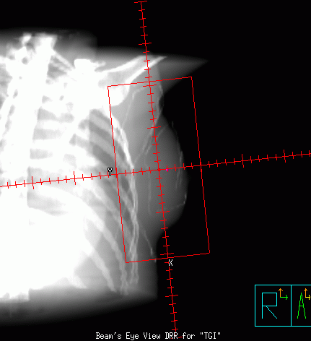
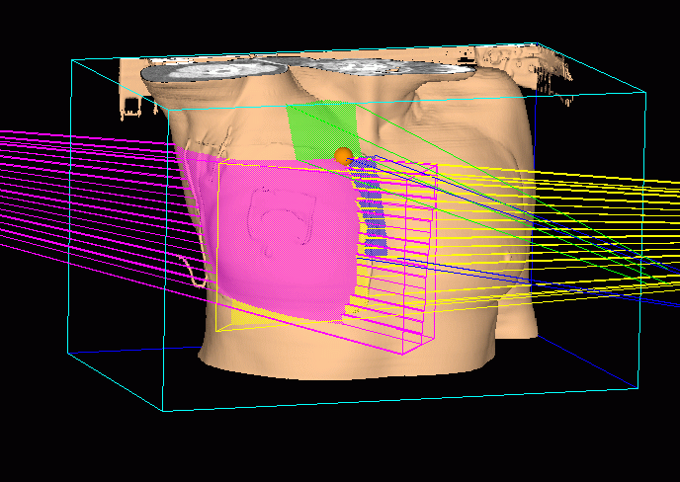
2/ Cancers du sein infiltrant: les indications de radiothérapie
Après chirurgie conservatrice: SYSTEMATIQUE
Du sein en totalité
+ « Boost » dans la zone de tumorectomie
+/- Aires ganglionnaires: Sus et sous-claviculaires, CMI, axillaire
Questions/ Innovations:
Schémas hypofractionnés
Irradiation partielle du sein
Nouvelles techniques d’irradiation

Slide 9
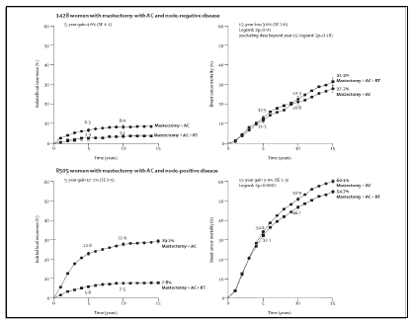
Cancer du sein infiltrant: après mastectomie
Indications de RT de la paroi thoracique et des aires ganglionnaires:
pT3, pT4
pN+
pT2 avec au moins un des facteurs suivants :
- âge ≤ 40 ans
- grade III
- présence d’emboles vasculaires
- +/- multifocalité
+/- triple -

Slide 10
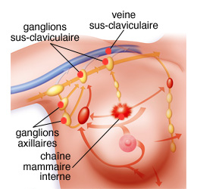
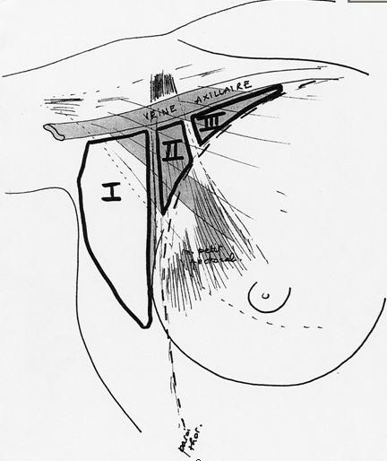
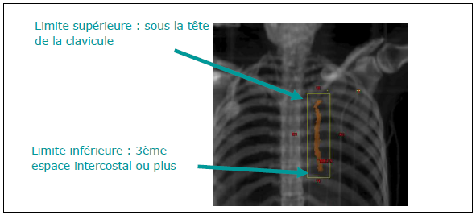
Questions non résolues: débat sur la CMI
Problème: toxicité cardiaque tardive de la RT de la CMI
Possible gain en survie globale mais résultats des essais discordants

Slide 11
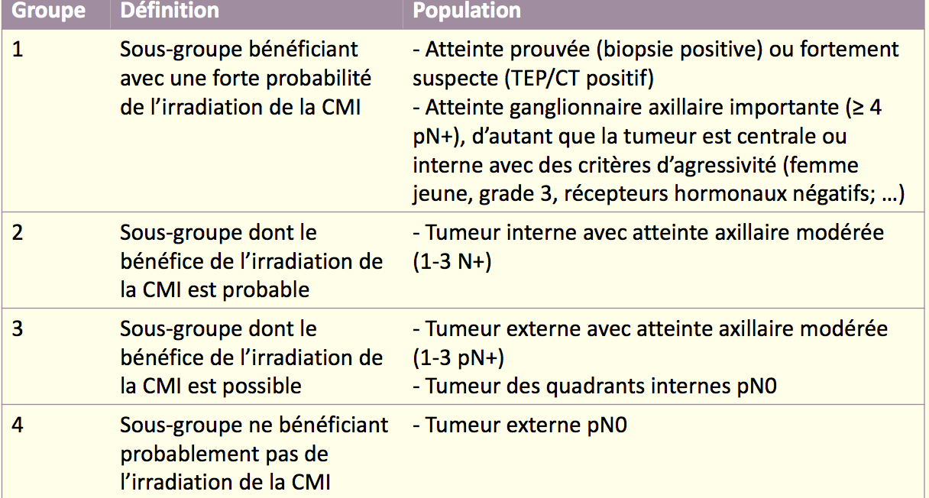

Slide 12
Questions/ Actualités: hypofractionnement
Schéma standard: 50 Gy en 25 fractions de 2 Gy dans le sein, 46 Gy en 23 fr de 2 Gy dans les aires gg, 16 Gy boost dans la zone de tumorectomie: 33 séances: 6 semaines 1/2
Deux schémas d’irradiation hypofractionnée validés
Etude canadienne Whelan
Etude anglaise START A et B

Slide 13
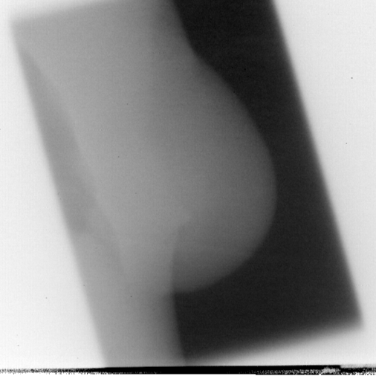
Dose et fractionnement
Otholan et al.
  Schéma hypofractionné monohebdomadaire: 1 séance par semaine
    151 patientes fragiles, tumeurs stade I-III
    6.5 Gy/ semaine pendant 5 semaines
    Boost, possible une séance supplémentaire de 6.5 Gy
    Aires ganglionnaires CMI et SC
      5.5 Gy pendant 5 semaines.
    Résultats à 5 ans et 10 ans
      SSR à 5 ans et 10 ans, 80% et 71.5%
      SG à 5 ans et 10 ans, 71.6% et 46.5%

Slide 14
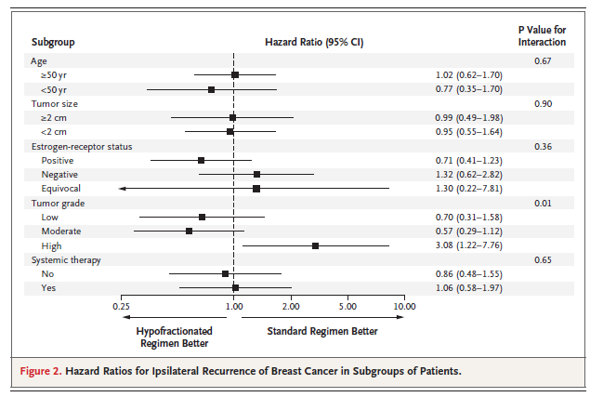
Dose et fractionnement
Whelan et al.
  April 1993 - September 1996
  1234 patients
    Invasive carcinoma (< 5cm)pN0
    622 patients, 42.5 Gy in 16 fr.
    612 patients, 50 Gy in 25 fr.
  Récidive à 5 ans
    2.8% , bras court vs 3.2% bras long
    p=0.37
  Récidive à 10 ans
    6.7% bras court vs 6.2% bras court,
    Différence absolue: 0.5 % [IC], 2.5 à3.5

Slide 15
Dose et fractionnement
START B
  2 215 patientes, T3 N0-1 M0
  2 schémas
    50 Gy en 25 fractions, 2 Gy/f, 5 semaines
    40 Gy en 15 fractions de 2.67 Gy/f, 3 semaines
  Taux de récidives locales à 6 ans
    2.2% et 3.3%, sans différence significative.
  Résultat esthétique
    Meilleur dans le bras 40 Gy en 13 fractions
Indications: RT du sein sans irradiation des aires ganglionnaires
Prudence: volume du sein, tabagisme, prothèses, reprise chirurgicale pour infection, patientes jeunes

Slide 16
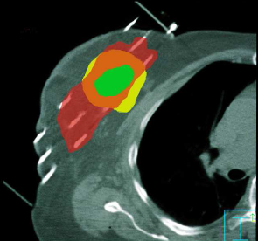
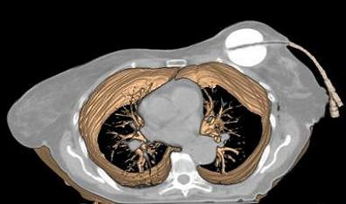
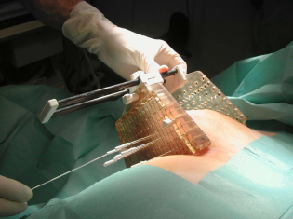
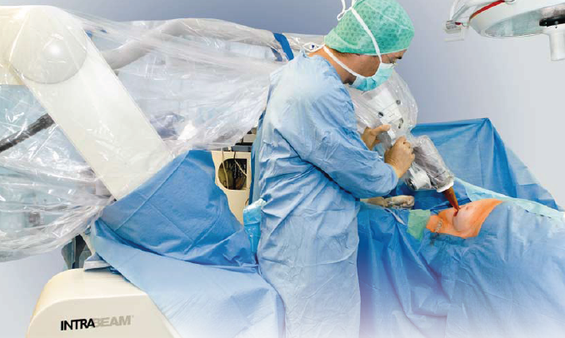
Irradiation partielle du sein
Curiethérapie:
  Mammosite
  Interstitielle par aiguilles vectrices
RT per-opératoire:
  -Photons X de basse énergie
Radiothérapie externe :
  -RT externe classique focalisée
  -RCMI, Tomothérapie

Slide 17
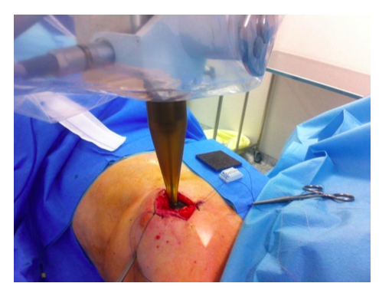
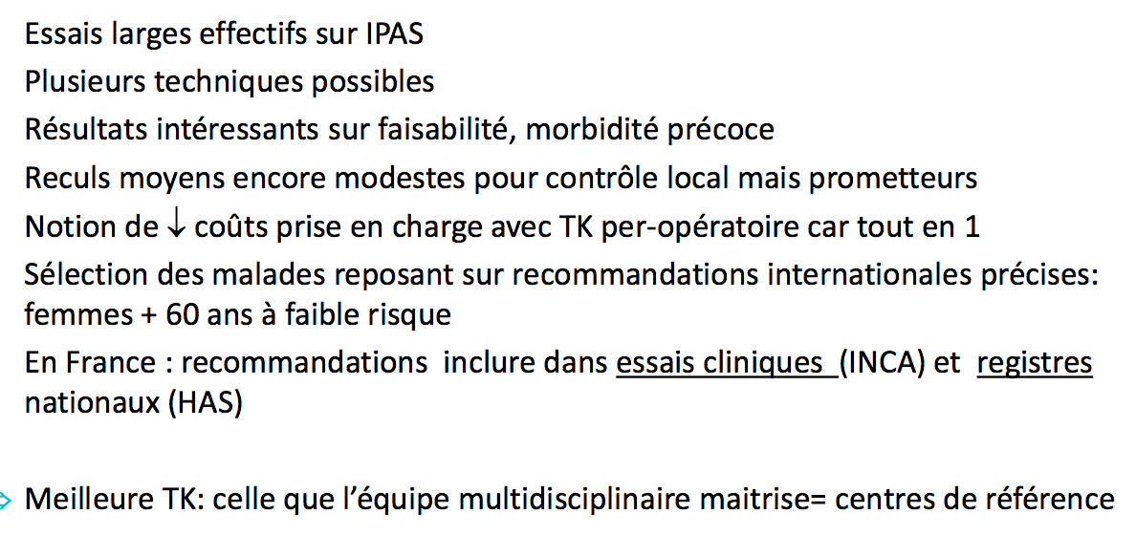
Actualités: Irradiation partielle

Slide 18
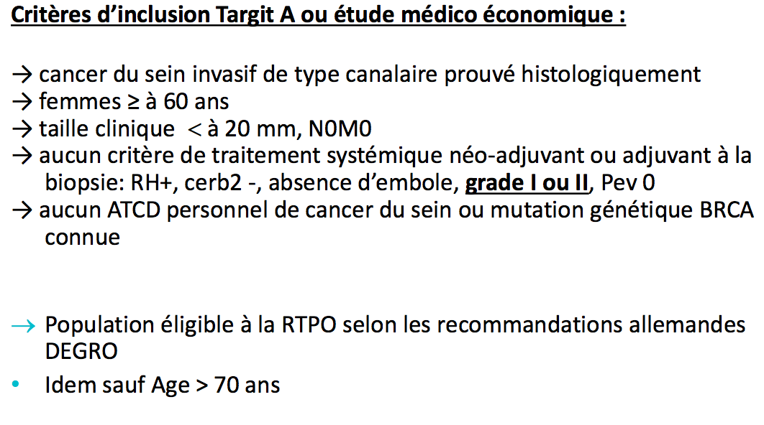
IPAS: sélection des patientes

Slide 19
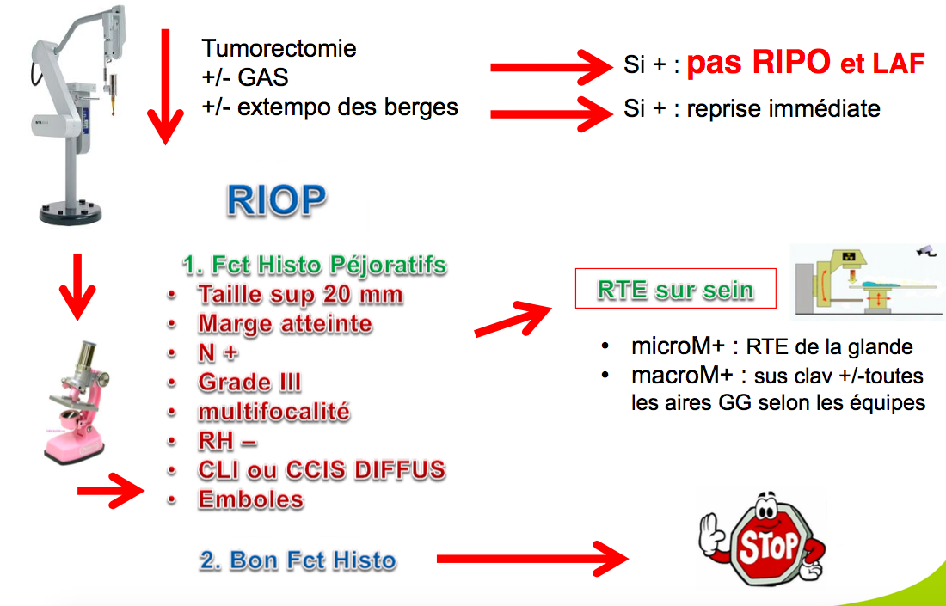

Slide 20
Actualités/ Nouvelles techniques
RCMI: modulation d’intensité: meilleure homogénéité de dose dans le volume cible, meilleure épargne des tissus sains ???
Technique d’asservissement respiratoire: épargne du cœur pour l’irradiation des seins gauches

Slide 21
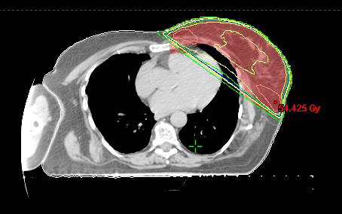
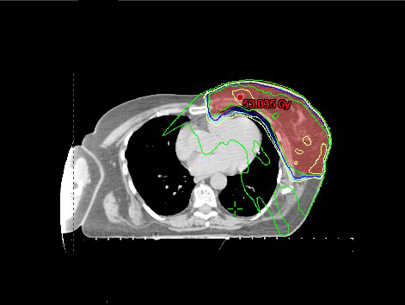
RCMI
meilleure homogénéité de dose dans le volume cible, meilleure épargne des tissus sains ???
Permet d’irradier une cible de forme convexe
Protection du poumon et du cœur? Attention aux faibles doses
Indications: anatomies complexes,
RT bilatérale, HDV pulmonaires non satisfaisants
Age > 50 ans

Slide 22
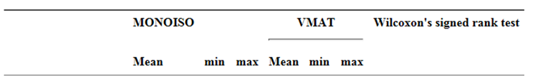
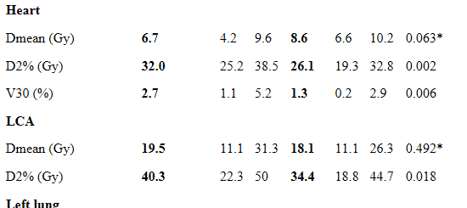
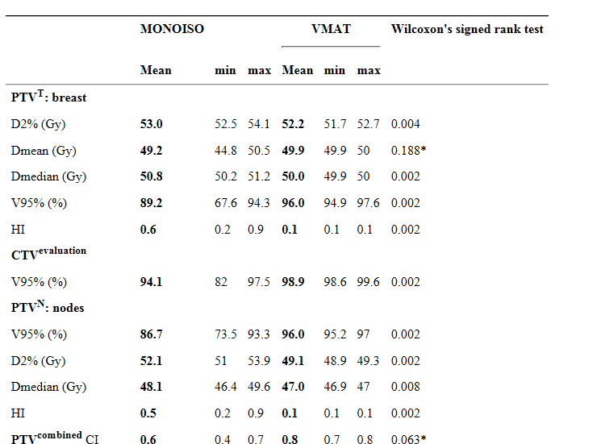

VMAT
Indications:
-Anatomies complexes,
-RT bilatérale,
-HDV pulmonaires non satisfaisants
-Age > 50 ans

Slide 23
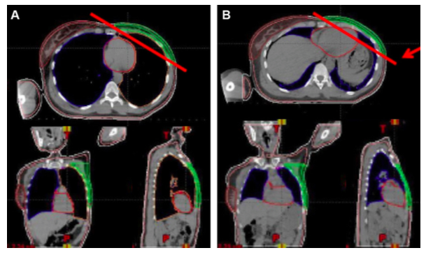
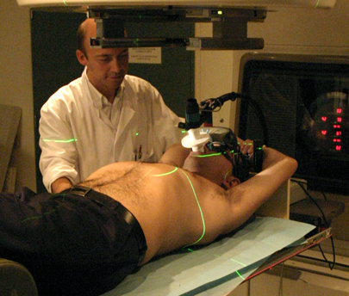
Radiothérapie asservie à la respiration: gating

Slide 24
Le mot de la fin….
La radiothérapie réduit de 70 % le risque de récidive loco-régionale, évite 4 récidives locales sur 5 et 1 décès sur 15
AVANCEES RECENTES:
IPAS, schémas hypofractionnés chez des patientes selectionnées

